Slide 1

核磁共振材料表征
NMR (Nuclear Magnetic Resonance) material characterization
高材173 彭致远 10173831

Slide 2
目录
01
核磁共振概述
02
核磁共振实验技术
03
核磁共振表征
结果分析
04
核磁共振应用

Slide 3
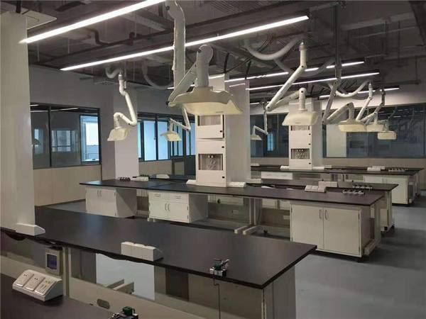
PART 01
核磁共振概述
Nuclear Magnetic Resonance Overview

Slide 4
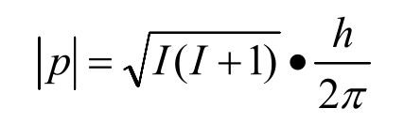
核磁共振概述
基本原理
在强磁场的激励下，一些具有某些磁性的原子核的能量可以分裂成2个或2个以上的能级。如果此时，再外加一个能量，使其恰好等于分裂后相邻2个能级之差，则该核就可吸收能量（共振吸收），从低能态跃迁至高能态。
原子核的自旋
原子核具有一定的质量和体积，并且大多数原子核都围绕着某个轴作自旋运动，产生了磁矩。表征自旋运动的物理量是自旋角动量p。P的绝对值与I（自旋量子数）有关，I与原子质量数与原子序数有关。
质量数 | 原子序数 | 自旋量子数
偶数 | 偶数 | 0
偶数 | 奇数 | 1,2,3…
奇数 | 奇数或偶数 | 1/2，3/2，5/2…
I等于0的原子核没有自旋现象，因而不产生磁矩，不产生共振能量吸收，不用利用核磁共振。
I等于1或者大于1的原子核可以看成一个椭圆体，所以电荷分布不均匀，共振吸收较为复杂。
I=1/2的原子核可以看成一个电荷均匀的球体，有磁矩形成，特别适合用于核磁共振实验。

Slide 5
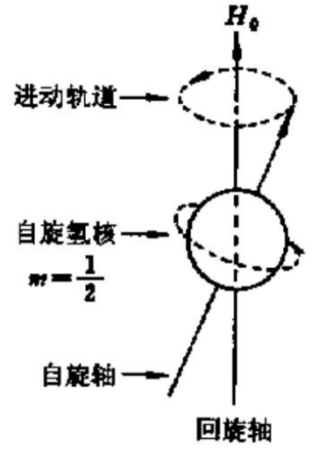
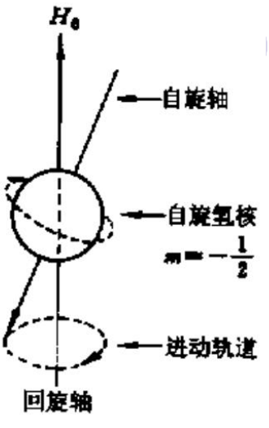
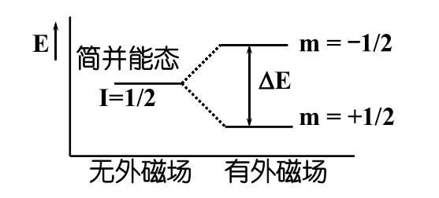
核磁共振现象
I=1/2的自旋核，在外磁场中只有两种取向：m = +1/2和m = -1/2。前者相当于核与外磁场顺向排列，处于能量较低的状态；后者相当于核与外磁场逆向排列，处于能量较高的状态。
在外磁场中，原子核能级产生裂分，由低能级向高能级跃迁，需要吸收能量。
所以核磁共振的条件：
1）有磁距
2）自旋角动量不为0
3）自旋量子数I不为0

Slide 6
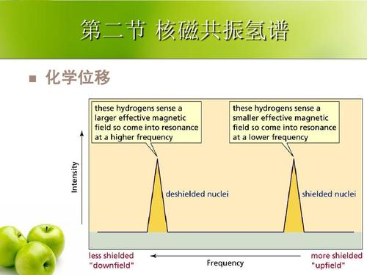
化学位移与分子结构的关系
某一质子吸收峰出现的位置与标准物质质子吸收峰出现的位置之间的差异称为化学位移。
诱导效应、共轭效应：
氢核相连的C原子上电负性基团吸电子能力越大，电子云密度越小，共振信号向低场移动，化学位移越大。
氢键作用：
使质子周围电子云密度降低，产生去屏蔽作用而使化学位移移向低场移动。形成氢键趋势越大，化学位移越显著。
各向异性效应：
溶剂效应：
是通过空间效应而起作用的，和化学键效应不同。比如双键平面上的质子周围，感应磁场的方向是去屏蔽，上下方是屏蔽区域。
溶剂效应主要受到溶剂的磁化率及溶剂与溶质间形成氢键或溶剂分子的磁各向异性等。

Slide 7
PART 02
核磁共振实验技术
NMR experimental technique.

Slide 8
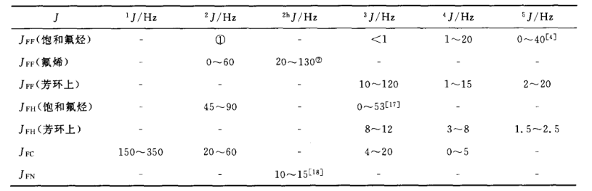
核磁共振实验技术
由于I=1/2的原子核特别适合用于核磁共振实验，所以可以按照测定对象可以分为：氢谱、氮谱、氟谱、磷谱等。具体介绍¹⁹F-NMR的技术优势。
单氟取代的有机物：
对于饱和烷烃氟化物，氟原子所连接碳上氢原子越少，氟谱位移向低场移动；而烷烃氟化物支链上的氢增多，使氟谱位移向高场移动。
对于二氟取代有机化合物：
对于饱和烷烃氟化物，CHF₂基团相连碳上甲基越多，供电子能力越强，对氟原子屏蔽作用越来越强。支链对氟原子起到屏蔽作用。
对于三氟取代有机化合物：
与二氟取代化合物相似，卤素原子与三氟甲基直接相连时，对氟原子有去屏蔽作用；当卤素原子
在p位上取代时，通常会对氟原子起屏蔽作用；对于三氟甲苯，邻位、对位、间位，不管是吸电子还是供电子基团都对氟原子影响很小。
对于全氟烷烃化合物：
在较低场-74.7 ppm的氟谱峰代表CF₃基团的氟原子，可归属为CF(CF₃)₂基团上两个氟甲基的六个氟原子。
氟原子与各原子的偶合常数
¹⁹F-NMR与¹H-NMR相比，氟具有与氢相当的100%天然丰度，检测灵敏度高；氟相对于氢的化学位移范围很大，一般来说，有机含氟化合物中氟原子数远比氢原子数少的多，¹⁹F-NMR的分离度好，检测谱图简单易分析。

Slide 9
核磁共振实验技术
按照测定技术分类可以分为：二维NMR谱、固体高分辨率NMR谱、高分辨率溶液NMR谱、宽谱线NMR谱等。
二维NMR谱
固体高分辨率NMR谱
二维NMR谱可以看成一维NMR谱的自然推广，两者的主要区别是前者采用了多脉冲技术。二维谱的信号是两个独立频率的变量的函数，共振峰分布在由两个频率轴组成的平面上。对角线的峰表示化学化学位移，交叉峰表示核磁间距相互作用。
固体NMR谱主要采用交叉极化魔角旋转技术，它能使固体NMR谱图几乎与液体高分辨NMR一样。交叉极化方法可以使恢复到热平衡所需的时间减小到可以接受的程度。很适合无溶剂溶解、结构复杂的混合物。常应用于矿物分析、研究无机物表面吸附和表面化学反应。
高分辨率溶液NMR谱
宽谱线NMR谱
高分辨率溶液NMR谱的线宽一般小于1Hz，可以提供天然和合成的高分子结构、构象、组成和序列结构。液体NMR可以获得如此高分辨率的原因是其自旋Hamiltonian中的各种各向异性相互作用，因分子在液体中快速各向同性分子运动而被平均掉的缘故。
宽谱线NMR可以直接测量固体样品，谱线宽度达到104 Hz ,常在物理领域应用。

Slide 10
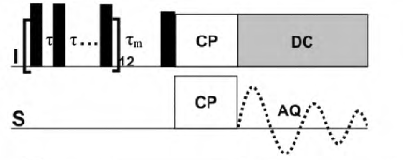
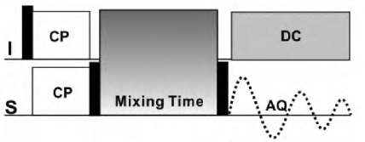
固体NMR谱
传统的SSNMR定量方法是直接激发法，该方法测试结果可靠，但往往需要耗费十几个小时到数天、甚至更长的实验时间。而另一种常规检测技术——交叉极化(Cross Polarization)虽然耗时很短，却往往无法提供定量的信息。基于此，研究者们提出了多个定量CP的实验方法，希望可以同时满足定量和耗时短的需求。
1）SD-CP-MAS法
2005年Chen等设计了一种定量表征高分子体系相成分的 实验方案。左图为该实验方案中使用的脉冲序列。实验首先使用了质子偶极滤波技术，使氢核在刚性相与柔性相之间产生磁化矢量梯度。然后，在CP接触时间不变的前提下，通过改变混合时间T、得到一系列不同自旋扩散时间的CP谱图。通过对这组谱图中刚性相和柔性相的积分数据的线性拟合，获取定量数值的矫正因子，从而对同一接触时间下CP谱的积分数据进行矫正，得到定量的信息。该方法忽略了τ内自旋晶格弛豫时间和旋转坐标系下的自旋晶格弛豫时间的影响，因此实验中τ和接触时间都不宜过长。
2）QUCP / QUSP 法
2006 年，Deng 等提出了一种通过 S 核间
自旋扩散作用来实现 CP 定量性的方法——QUCP法，右图 为该实验的脉冲序列。该方法通过使用 DARR ( Dipolar-Assisted Rotational Resonance) 同核偶合重聚技术，实现了 S 核之间的自旋扩散作用。从而使交叉极化增强的 S 核信号平均再分配，实现了 S 核 CP 实验的定量性。

Slide 11
PART 03
核磁共振表征结果分析
Analysis of NMR characterization results

Slide 12
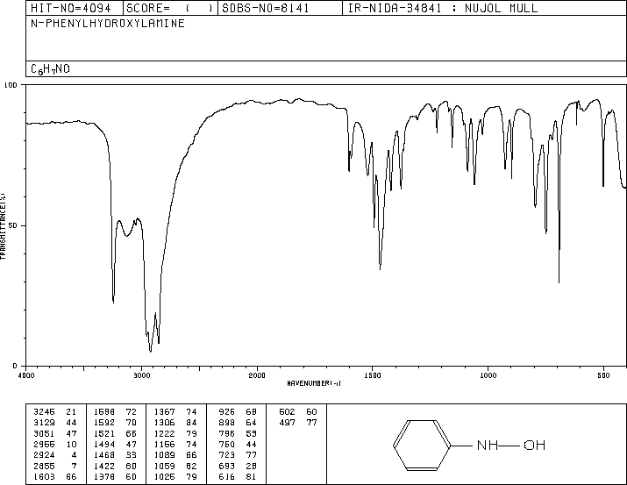
核磁共振表征结果分析
¹H-NMR谱解析
通常情况下，仅靠一张1 H-NMR谱图是无法解析出合理的分子结构的，这往往需要结合分子式，用以推断或者验证化合物的结构式。
对核磁共振氢谱的解析一般有六个步骤:
(1)区分出杂质峰、溶剂峰、旋转边带。杂质含量较低，其峰面积较样品峰小很多，样品和杂质峰面积之间也无简单的整数比关系。据此可将杂质峰区别出来。
(2)计算不饱和度。当不饱和度大于等于4时，应考虑到该化合物可能存在一个苯环。
(3)确定谱图中各组峰所对应的氢原子数目，对氢原子进行分配。根据积分曲线，找出各组峰之间氢原子数的简单整数比，再根据分子式中氢的数目，对各组峰的氢原子数进行分配。
(4)对每组峰的化学位移占和偶合常数I都进行分析。根据每组峰氢原子数目及占值，可对该基团进行推断，并估计其相邻基团。对每组峰的峰形应仔细地分析。分析时的关键之处为寻找各组峰
中的等间距。每一种间距相应于一个偶合关系。某一组峰内的间距会在另一组峰中反映出来。通过此途径可找出邻位碳的氢原子的数目。
(5)根据对各组峰的化学位移和偶合常数的分析，推出若干结构单元，最后组合为几种可能的结构式。每一可能的结构式不能和谱图有大的矛盾。
(6)对推出的结构进行指认。每个官能团均应在谱图上找到相应的峰，各组峰的占值及偶合裂分(峰形和I值大小)都应该和结构式相符。如存在较大矛盾，则说明所设结构式是不合理的，应予以去除。通过指认校核所有可能的结构式，进而找出最合理的结构式。

Slide 13
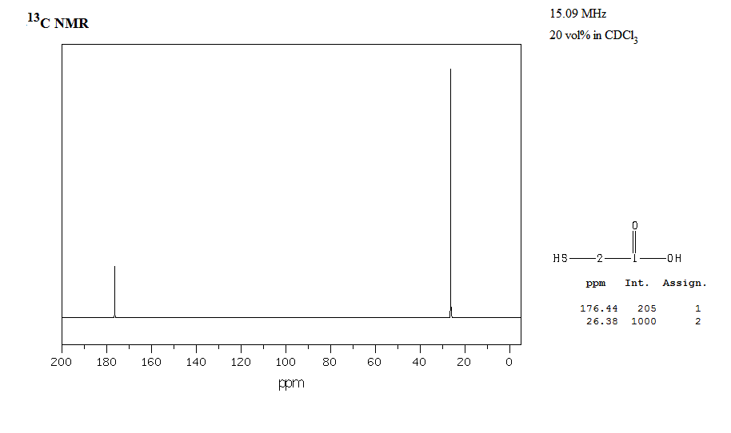
核磁共振表征结果分析
¹³C-NMR谱解析
在核磁共振发展的初期，大部分有机化学家会优先选择有机物的¹³C核，而不是¹H核进行研究。毕竟，环状和链状化合物的碳骨架结构研究才是有机化学研究的核心。
对核磁共振碳谱的解析也有六个步骤:
(1)鉴别谱图中的真实谱峰。①溶剂峰，氖代试剂中的碳原子均有相应的峰，这和氢谱中的溶剂峰不同；②杂质峰，可参考氢谱中杂质峰的判别；③扫描碳谱时参数的选择会对谱图产生影响。当参数选择不当时，有可能导致季碳原子不出峰。
(2)分子对称性的分析，若谱线数目等于分子式中碳原子数目，说明分子无对称性；若谱线数目小于分子式中碳原子的数目，这说明分子有一定的对称性，相同化学环境的碳原子在同一位置出峰。
(3)碳原子化学位移占值的分区。碳谱的化学位移大致可分为3个区:①羰基或叠烯区②不饱和碳原子区(炔碳除外)③脂肪链碳原子区。
(4)碳原子级数的确定。由偏共振去稠或脉冲序列。由此可计算化合物中与碳原子相连的氢原子数。若此数目小于分子式中氢原子数，二者之差值为化合物中活泼氢的原子数。
(5)结合上述几项推出结构单元，并进一步组合成若干可能的结构式。
(6)进行对碳谱的指认，通过指认选出最合理的结构式，此即正确的结构式。

Slide 14
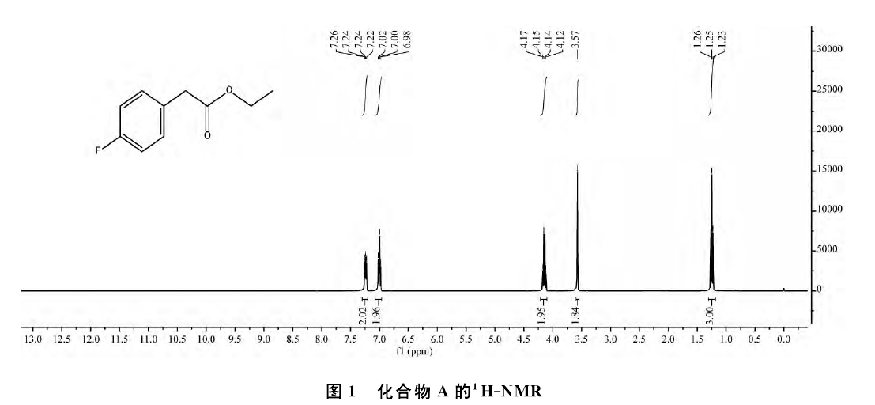
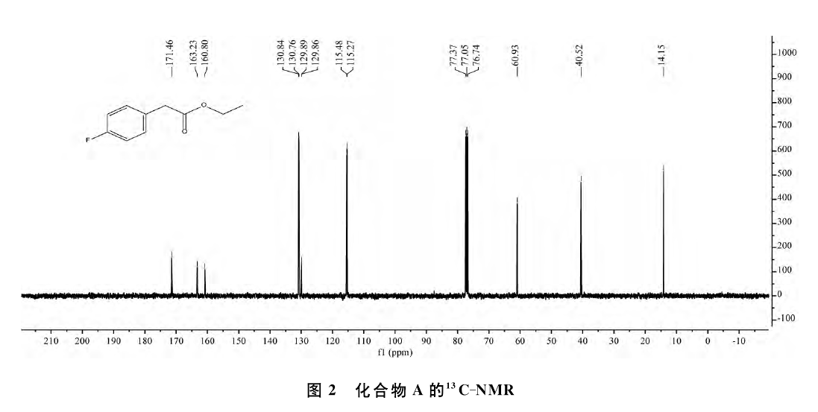
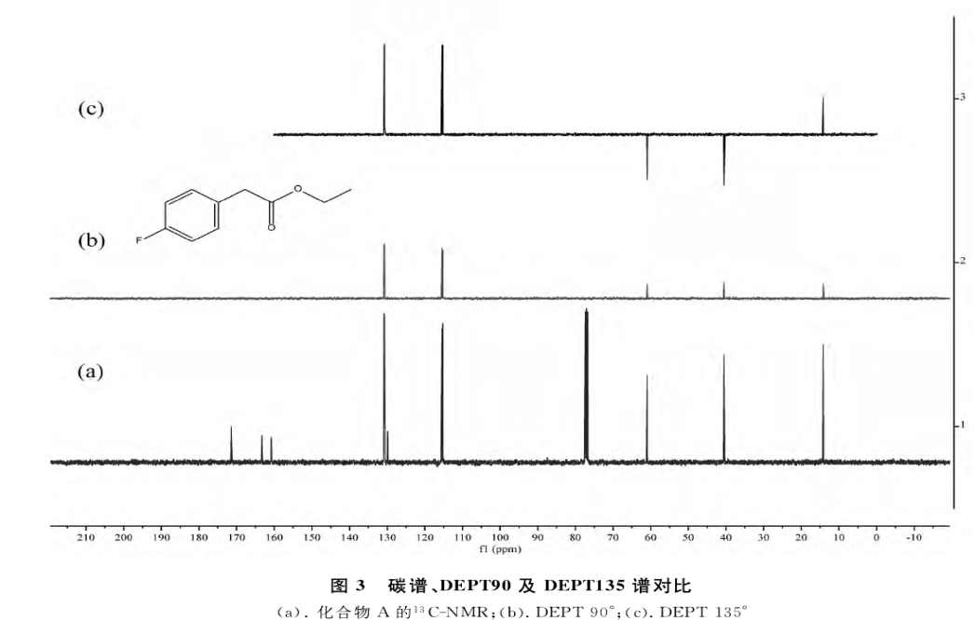
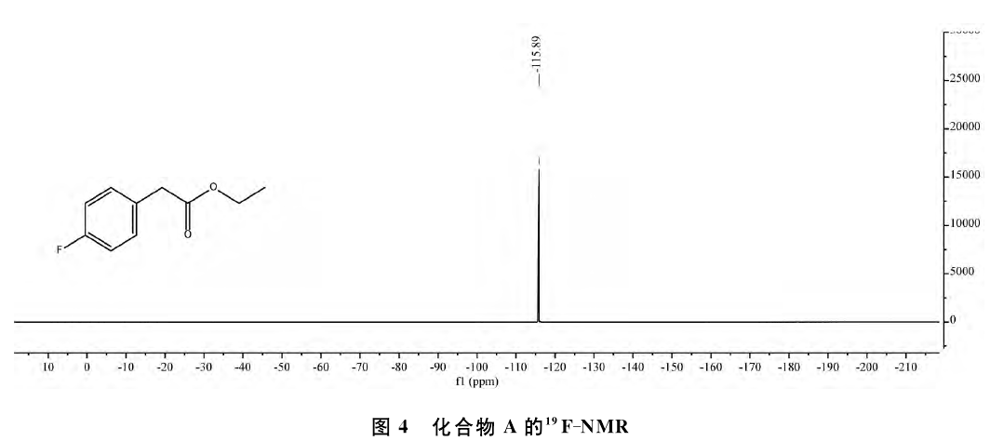
化合物A扫描得4张图

Slide 15
核磁共振表征结果分析
¹Ｈ-ＮＭＲ的解析顺序：
1）标峰位，δ_{Ｈ}＝7.24存在一组dd峰；δ_{Ｈ}＝7.00存在一组t峰；δ_{Ｈ}＝4.15存在一组 q峰；δ_{Ｈ}＝3.57存在一组s峰；δ_{Ｈ}＝1.25存在一组t峰。
2）分别对各组峰积分，峰面积比例为2:2:2:2:3,结合化学位移和峰形分析。δ_{Ｈ}＝1.25是一个 CH₃，且为三重峰，所以应连着一个ＣＨ₂，对应找到化学位移为δ_{Ｈ}＝4.15的四重峰，所以δ_{Ｈ}＝1.25和δＨ＝4.15的两组峰表明有一个乙基，且由于CH₂的化学位移在4.15，所以该乙基与一个杂原子相连；δ_{Ｈ}＝3.57归属于一个两端连着不饱和键的CH₂；δ_{Ｈ}＝7.24和δ_{Ｈ}＝7.00为苯环上的氢原子的化学位移。所以 从氢谱可以大致判断该化合物有一个苯环，且是对位取 代；有一个乙基以及一个两临位原子上没有氢的亚甲基。

Slide 16
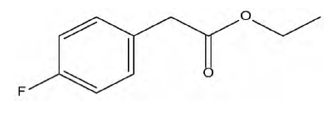
核磁共振表征结果分析
13C-ＮＭＲ的解析顺序：
3）从¹⁹Ｆ-ＮＭＲ上得知，化合物A存在氟信号，δ=-115.89，氟原子直接连在苯环上。因此，解析¹³C-NMR要先考虑碳谱裂分的情况。
4）标峰位。首先可以看到δ_{C}＝162.09、130.80、129.87和δ_{C}＝115.37处存在碳谱裂分，从偶合常数分析，δ_{C}＝162.02对应的碳原子与氟原子一键相连；δ_{C}＝130.80对应的碳原子处于氟原子的间位；δ_{C} ＝129.87对应的碳原子处于氟原子的对位；而δ＝115.37对应的碳原子处于氟原子的邻位；再从DEPT135°来看，苯环是对位双取代的，因为氟原子
的邻、间位是向上朝向的 CH，而对位是没有氢原子的。δ_{C}＝14.15是归属于甲基碳原子，δ_{C} ＝60.93是一端与甲基连接的、一端与杂原子连接的 CH₂，即 CH₃CH₂X－。同时，δ_{C}＝171.46应该是连杂原子的羰基。由此推断，该化 合物应该是个酯（其中一片段结构是－COOCH₂CH₃）。δ_{C}＝40.52很有
可能是处于羰基和苯环之间的CH₂ 。
5）将上面的结构片段拼接，化合物A的结构是：

Slide 17
PART 04
核磁共振应用
Nuclear magnetic resonance application

Slide 18
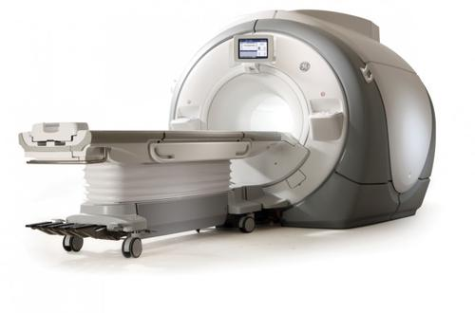
MRI
无骨伪影干扰
无电离辐射
各种投射性成像技术往往因气体和骨骼的重叠而形成伪影，给某些病变部位的诊断带来困难。MRI无此类骨伪影，显示病变优于CT。
MRI系统无电离辐射损伤，是一种安全的检查方法。
多参数成像
多方位成像
磁共振的信号是多种组织特征参数的可变函数，它所反映的病理生理基础较CT更广泛，可为临床提供更多诊断信息。
MRI可不改变病人体位的情况下，获得人体横断面、冠状位、矢状位及任何方位断面的图像，有利于病变的三维定位及解剖结构的完整、连续显示。
组织特异性成像
通过使用特殊的脉冲序列特异性显示水、脂、软骨及静态液体和流体等组织，亦可采用不同的脉冲序列特异性显示某种病理组织，监测病理演变过程。
功能成像
MRI是目前唯一能对人体的组织代谢、生化环境和功能改变进行无创伤性检查的方法。

Slide 19
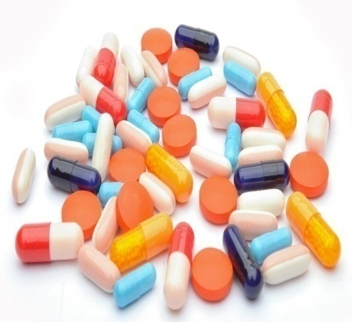
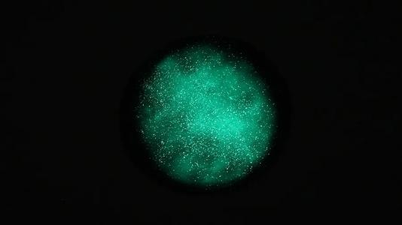
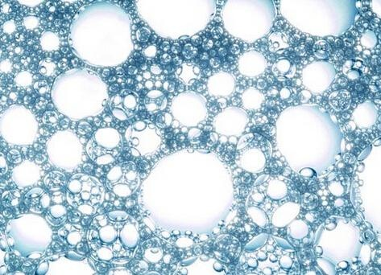
¹⁹F-NMR 的应用
含氟表面活性剂种类很多、添加量少、效果好，具备巨大的
商业价值，但因为添加量少且结构中含有大量氟原子而难以鉴定，而利用¹⁹F-NMR 可以对其进行快速而准确的鉴定。
药品中的应用
在感光材料中的应用
含氟药物有较广的治疗范围，抗肿瘤抗感染、心血管系统及神经系统等方面均有使用，有不法商家为了减少原料成本，或者扩大药效，在药物中非法添加化学药物，这其中就包括添加含氟药物，这关系到每一个使用者身体健康。通过¹⁹F-NMR 可以对药物中的含氟化合物进行定性及定量，实验表明，这种方法不仅方便快捷，而且准确度高，为药物分析提供了依据。
表面活性剂中的应用
在感光材料中添加有机含氟化合物可以有效的改进胶片的性
能和涂布液的特性，使用传统手段对所添加的含氟有机化合物进行定性及定量并不灵敏，而使用¹⁹F-NMR 是最快速有效的方法。

Slide 20
总结
1
按照测定对象可以分为：氢谱、氮谱、氟谱、磷谱等。按照测定技术分类可以分为：二维NMR谱、固体高分辨率NMR谱、高分辨率溶液NMR谱、宽谱线NMR谱等。
2
简述了最常用的一维核磁共振谱图的解析方法，并通过一个实例进行说明，以帮助大家复习核磁共振谱图的方法。
3
核磁共振可以运用到包括医学治疗等各个领域，能够为含氟化合物的的研究以及化工产品等复杂体系的剖析、开发和生产提供指导性信息。

Slide 21
参考文献
[1] 陈会英.N,N′-亚甲基双丙烯酰胺的结构表征及用途[J/OL].化学世界,2020(01)[2020-06-03].https://doi.org/10.19500/j.cnki.0367-6358.20180817.
[2] 姜鹤.材料化学研究中高分辨固体核磁共振技术的应用[J].化工设计通讯,2020,46(03):82+99.
[3] 梁向晖,毛秋平,钟伟强.浅谈一维核磁共振谱图的解析方法[J].分析仪器,2017(04):102-106.
[4] 舒婕,顾佳丽,赵辉鹏.固体核磁共振定量表征方法及其在高分子结构研究中的应用[J].化学进展,2018,30(12):1844-1851.
[5] Aneta Woniak-Braszak,Monika Knitter. Molecular dynamics in polyester resin doped with barium titanate nanoparticles studied by 1 H NMR techniques[J]. Journal of Physics and Chemistry of Solids,2020.

Slide 22
请各位老师批评指正！
Thank you and welcome teachers to criticize and correct

